Slide 1
Vérnyomásnapló
Készítette: Kéri Attila Márk és Kocsis Roland Milán

Slide 2
Bevezetés
C# konzolos alkalmazás
Célja az egyszerűség
A hangsúly a használhatóság, és az átláthatóság

Slide 3
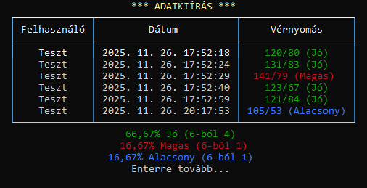
Fő funkciók
Több felhasználós rendszer
Mérések rögzítése
Automatikus kiértékelés

Slide 4
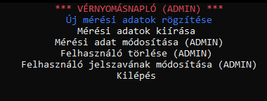
Adminisztratív eszközök
Az admin külön jogosultságokkal rendelkezik
Jelszóviszzaállítás
Mérésmódosítás
Felhasználótörlés

Slide 5
Felhasználói felület
Könnyen kezelhető nyilakkal
Középre igazítás
Táblázatos design

Slide 6

Biztonság
Input-ellenőrzés
Jelszó titkosítás
Személyre kötött naplók

Slide 7
Összegzés
Ez egy könnyen használható, biztonságos alkalmazás
Lehetővé teszi :
  A vérnyomás mérést
  A mérések automatikus kiértékelését
  Több felhasználó adatainak tárolását

Slide 8
Források
Vérnyomás határértékek: Dr. Kornéth Anikó - Klinikai Ismeretek a Belgyógyászat Köréből Ápolónők Részére

Slide 9
Köszönjük a figyelmet!

